Slide 1
화면 설계-기본 정책(개인 페이지)
대구분 | 중구분 | UI Title | 비고
친환경 퀴즈 | 친환경 퀴즈 | 친환경 퀴즈 누적 1위 조회 및 카테고리 선택 화면
 | 친환경 퀴즈 | 친환경 퀴즈 풀이
 | 친환경 퀴즈 | 친환경 퀴즈 정답 조회
 | 친환경 퀴즈 | 친환경 퀴즈 점수 조회

Slide 2
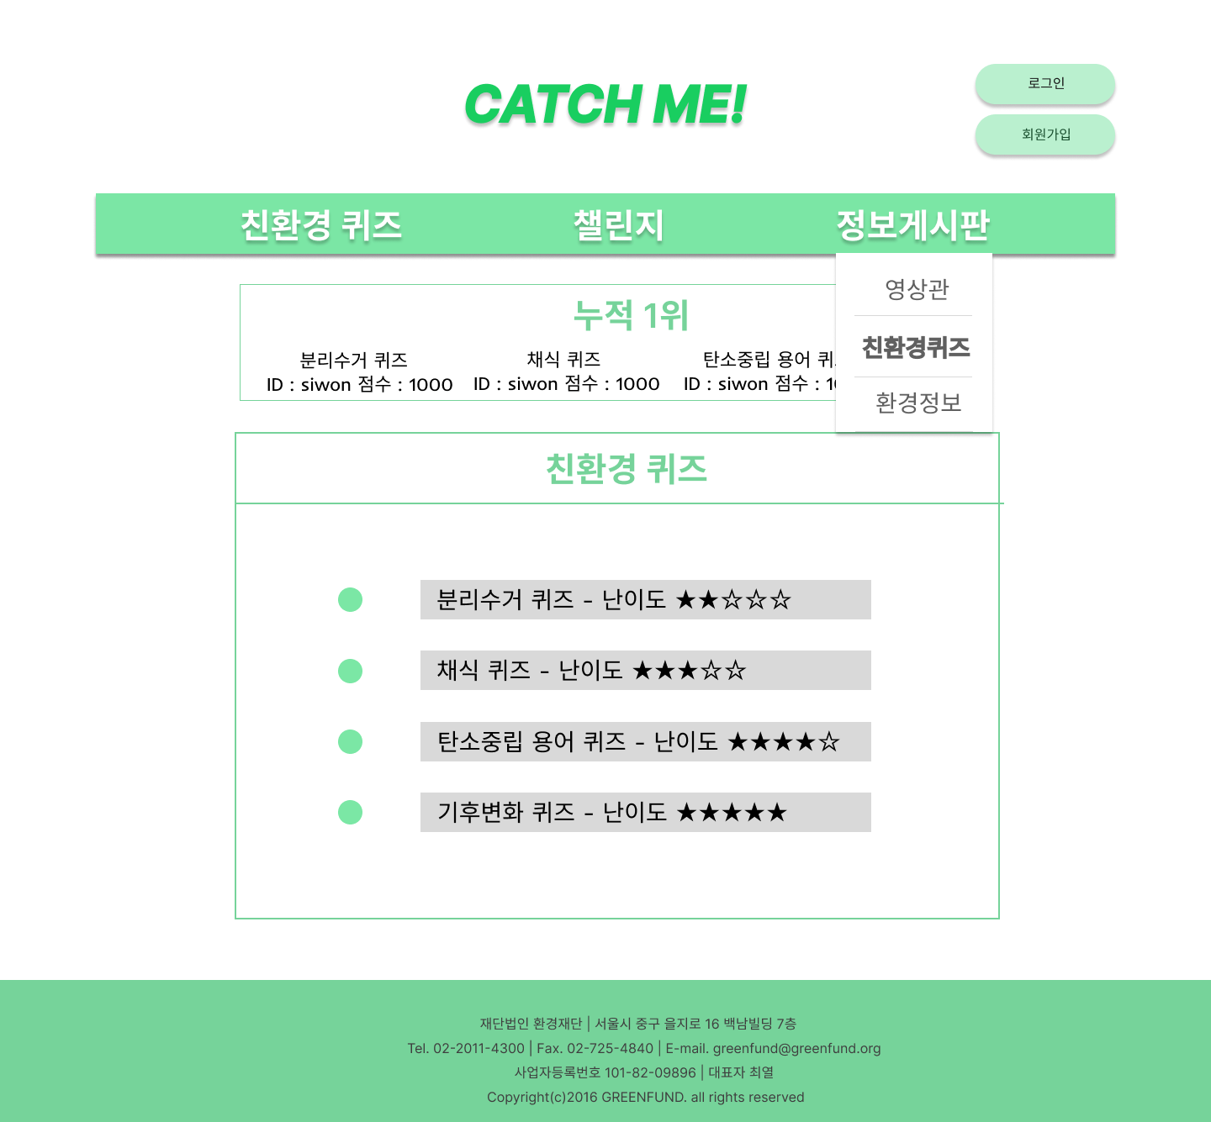
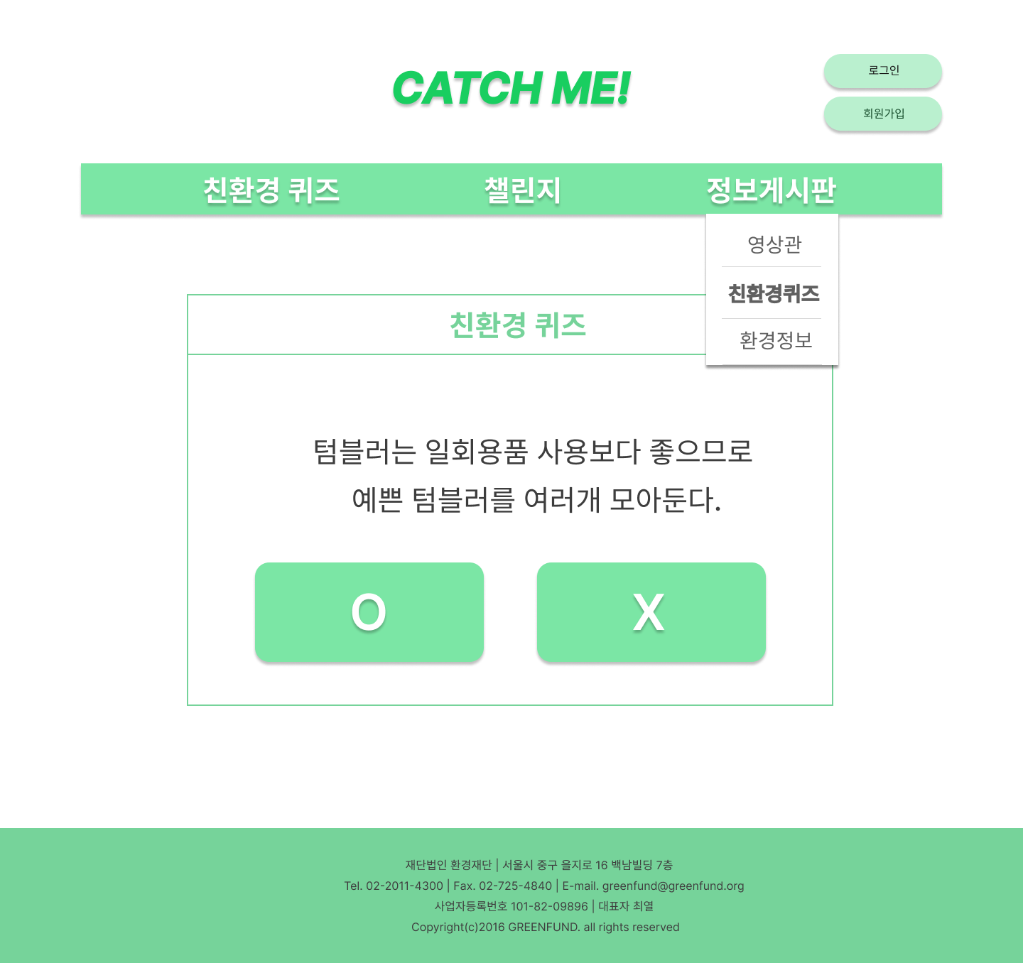
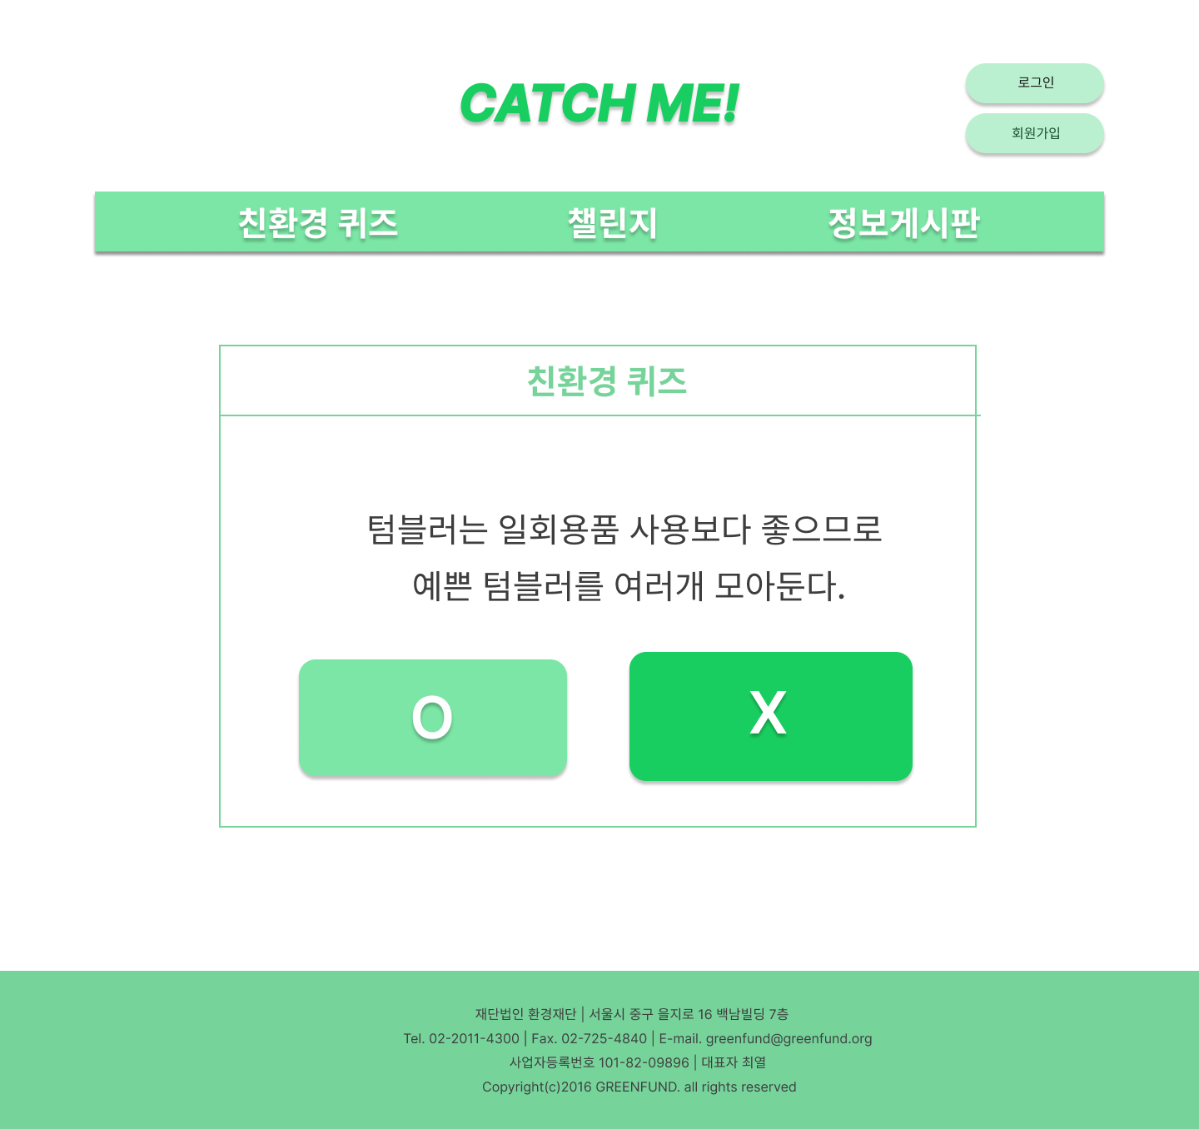
화면 설계-UI 설계(개인 페이지)
Title | 친환경 퀴즈 | Author | 이시원 | Date | 2022/10/24
친환경 퀴즈의
메인 페이지에서 각 카테고리 별로 누적점수 1위를 조회할 수 있다.
카테고리를
선택해
퀴즈를 조회하고 풀이할 수 있다.

Slide 3
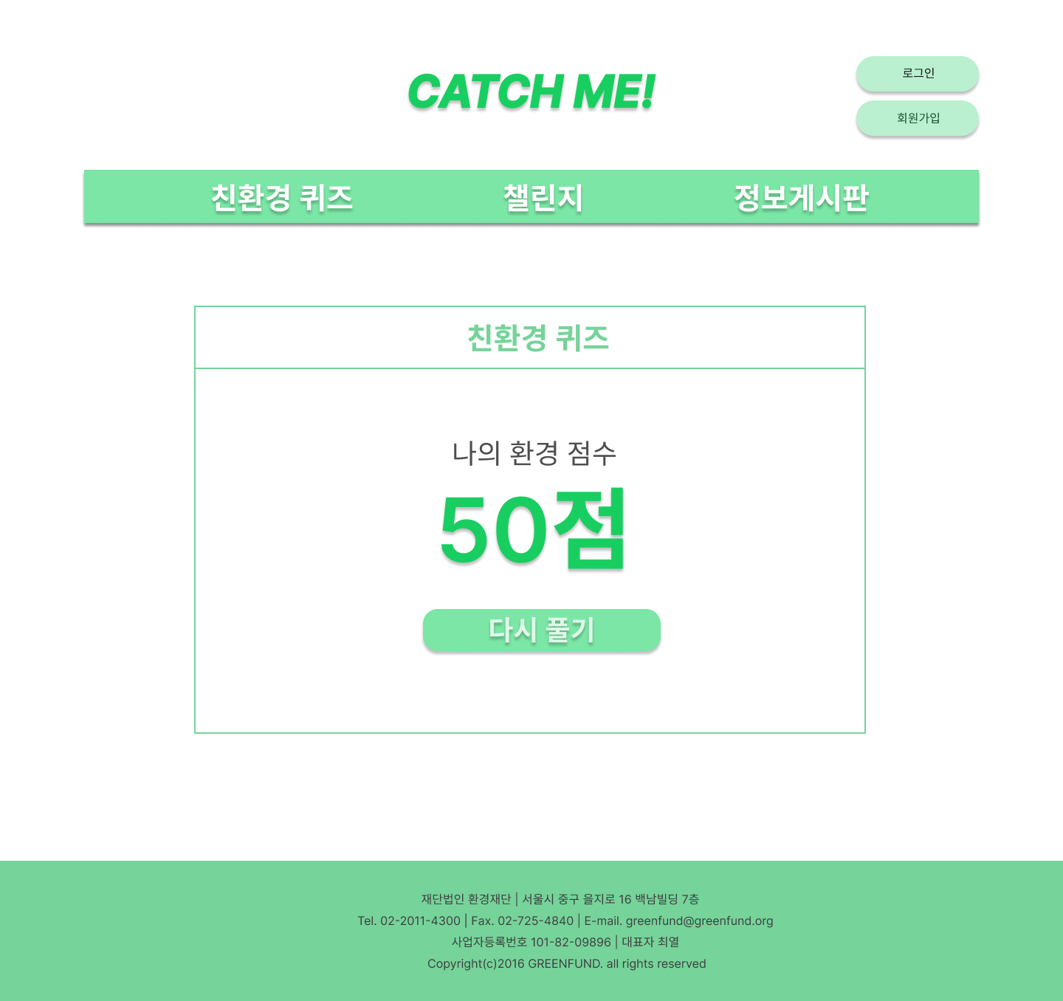
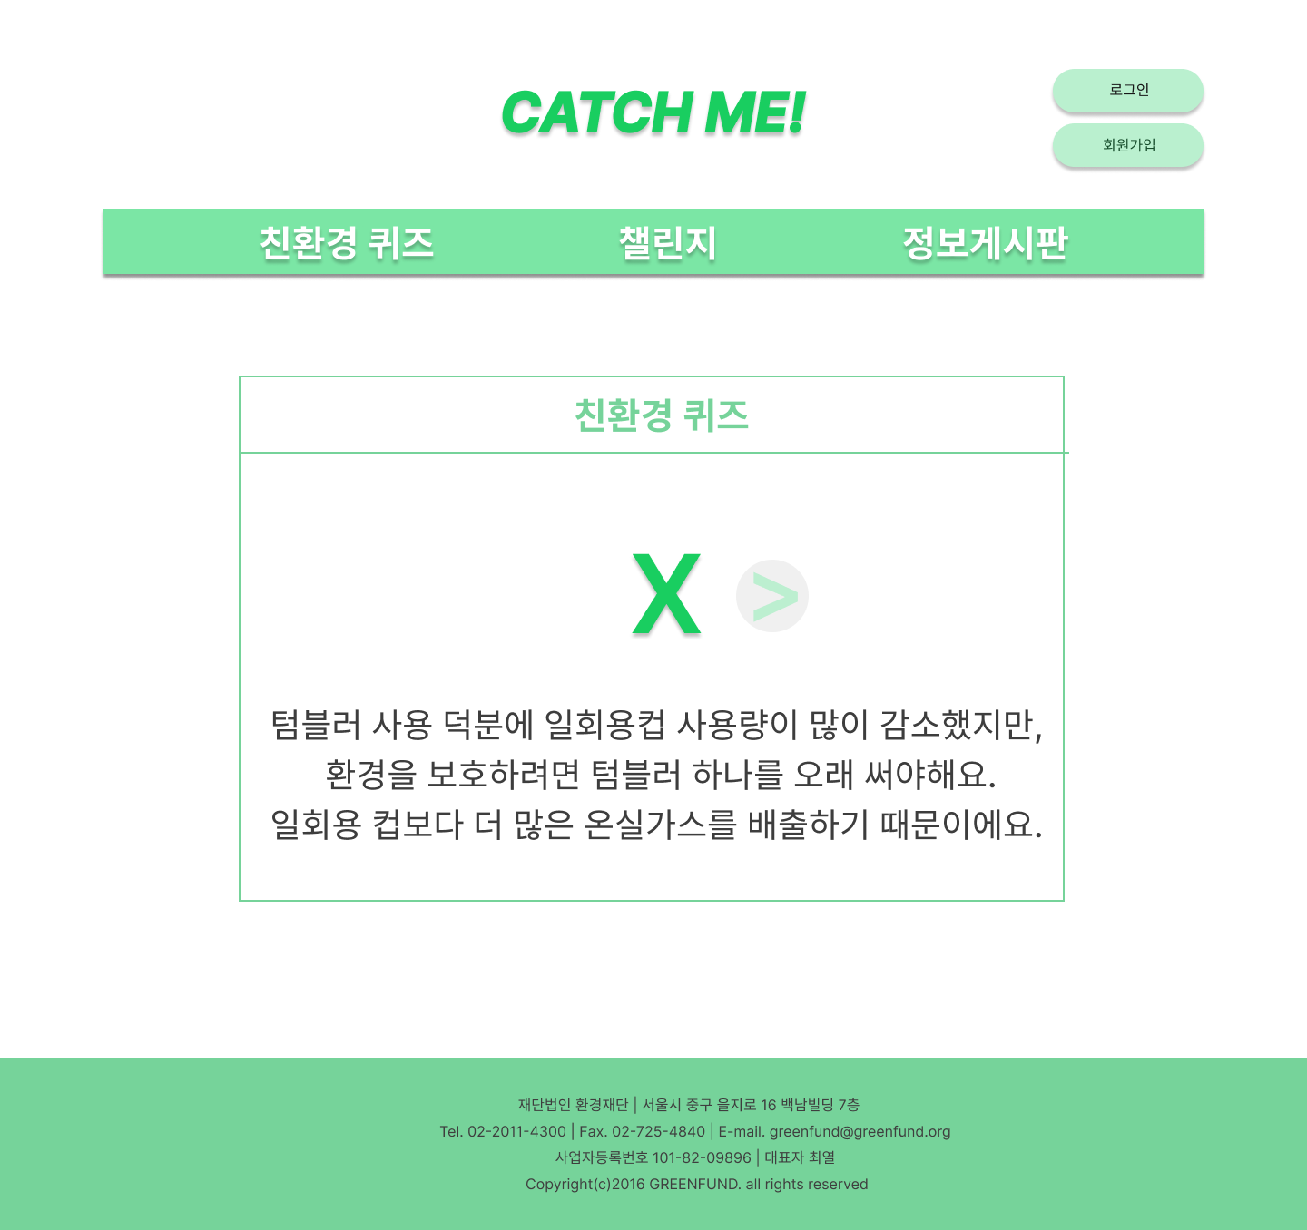
화면 설계-UI 설계(개인 페이지)
Title | 친환경 퀴즈 | Author | 이시원 | Date | 2022/10/24
각 문항에 대한
해설을 조회하고
풀이 결과를
합산한
점수를 조회할 수 있다.
이 때 한 번의
풀이는
랜덤으로
10문제씩
조회할 수 있다.

Slide 4
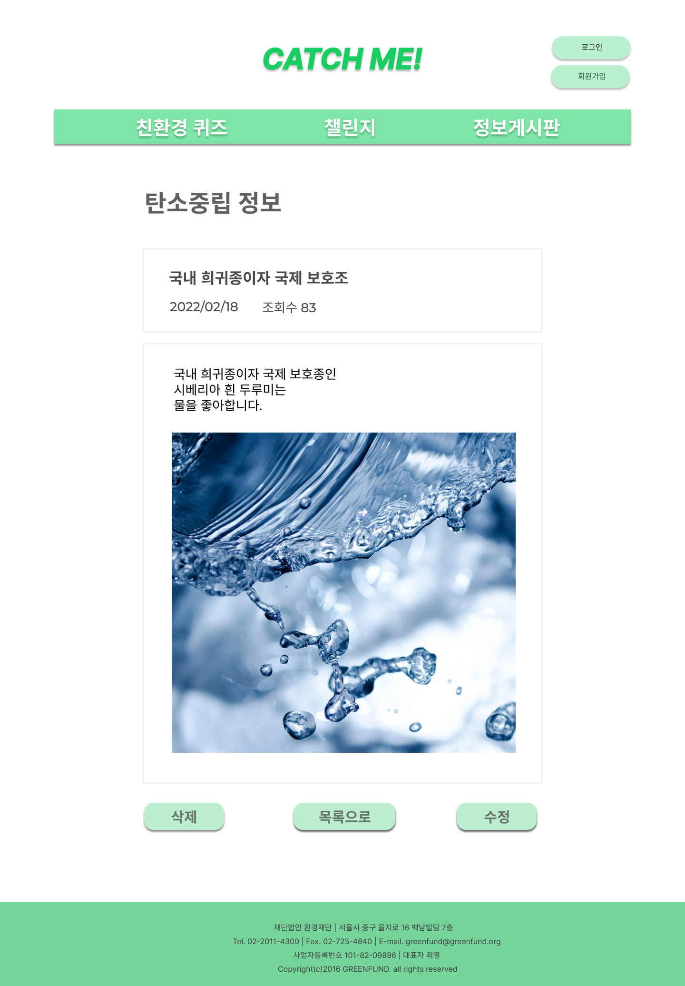
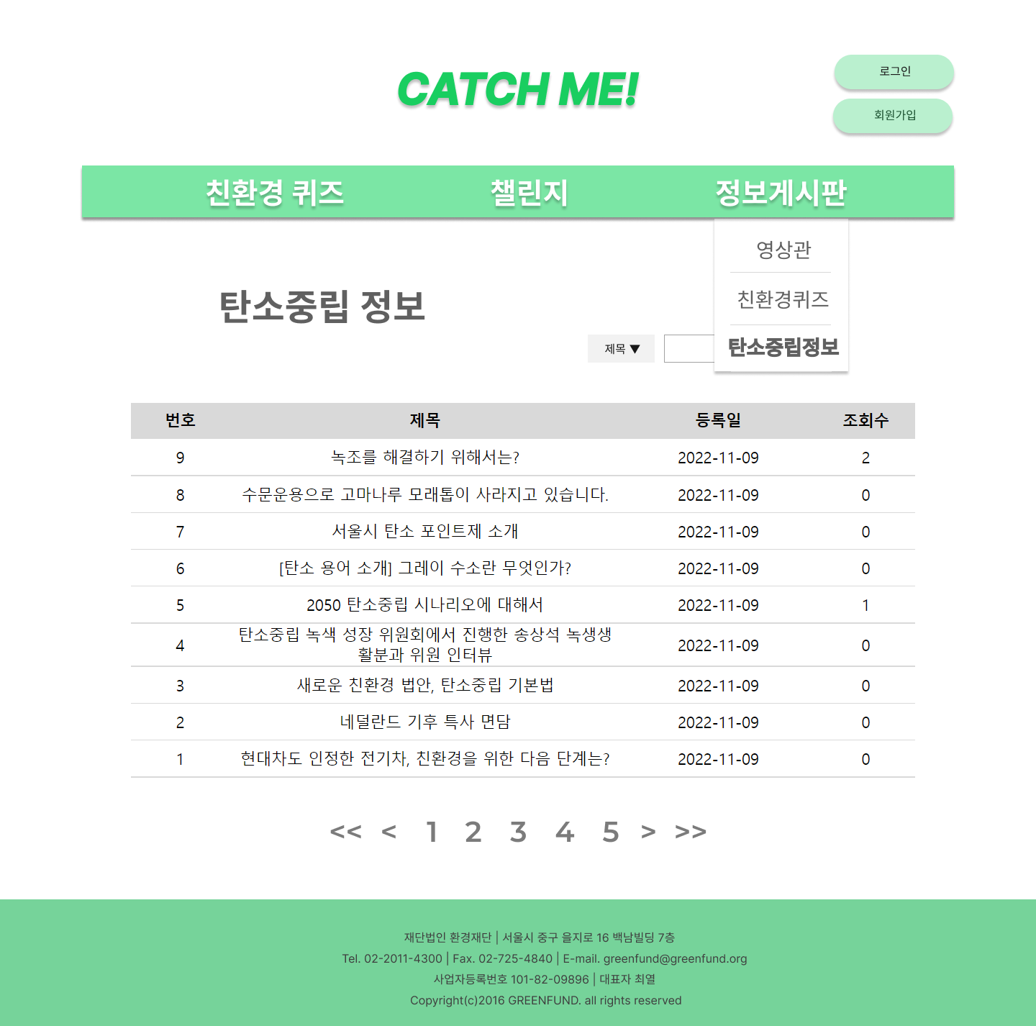
화면 설계-UI 설계(개인 페이지)
Title | 탄소 중립 정보 | Author | 이시원 | Date | 2022/10/24
탄소중립 정보
게시판의
목록 조회에서는
번호, 제목, 등록일, 조회수를
조회할 수 있으며,
전체, 제목, 내용 검색이 가능하다.
원하는 글을
선택했을 때
해당 글을
상세보기
할 수 있다.
상세조회 페이지에서 관리자는
삭제, 수정 버튼
조회가 가능하다.

Slide 5
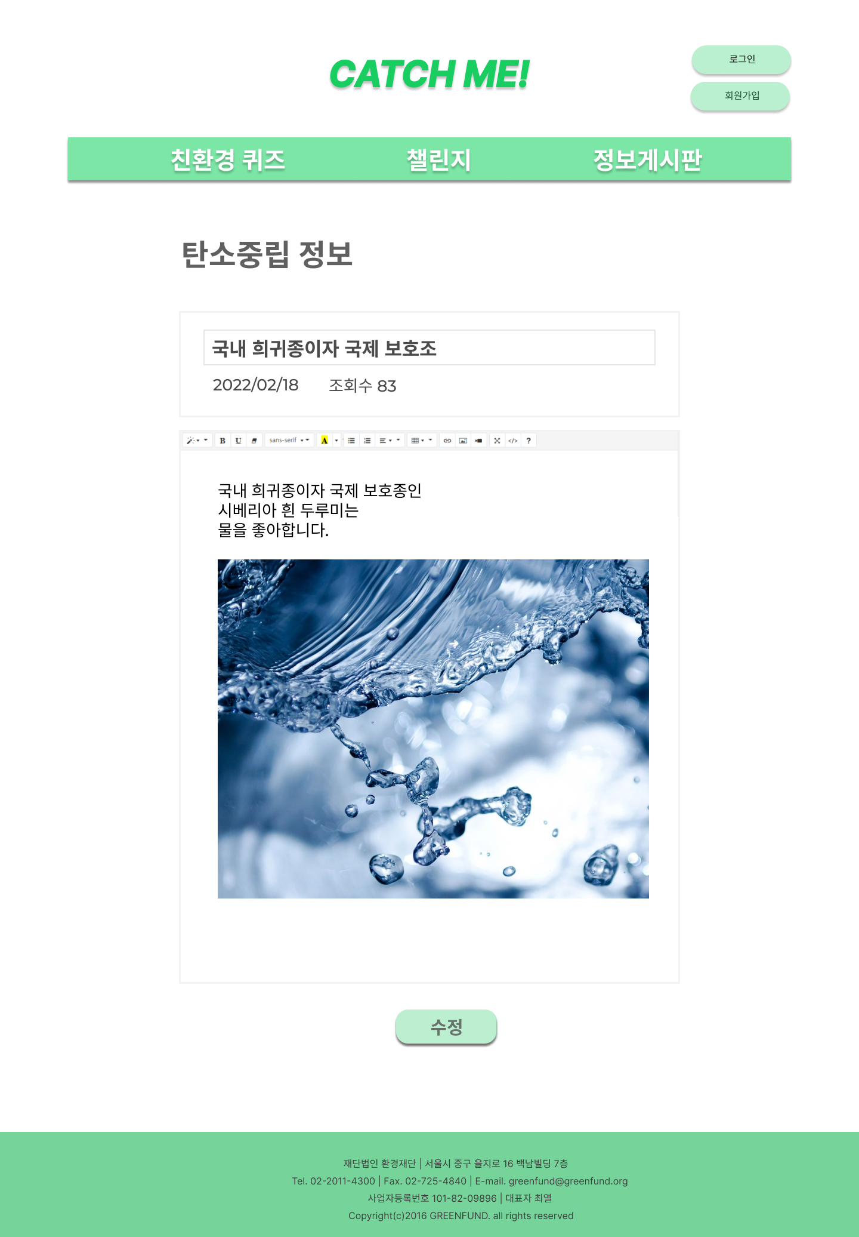
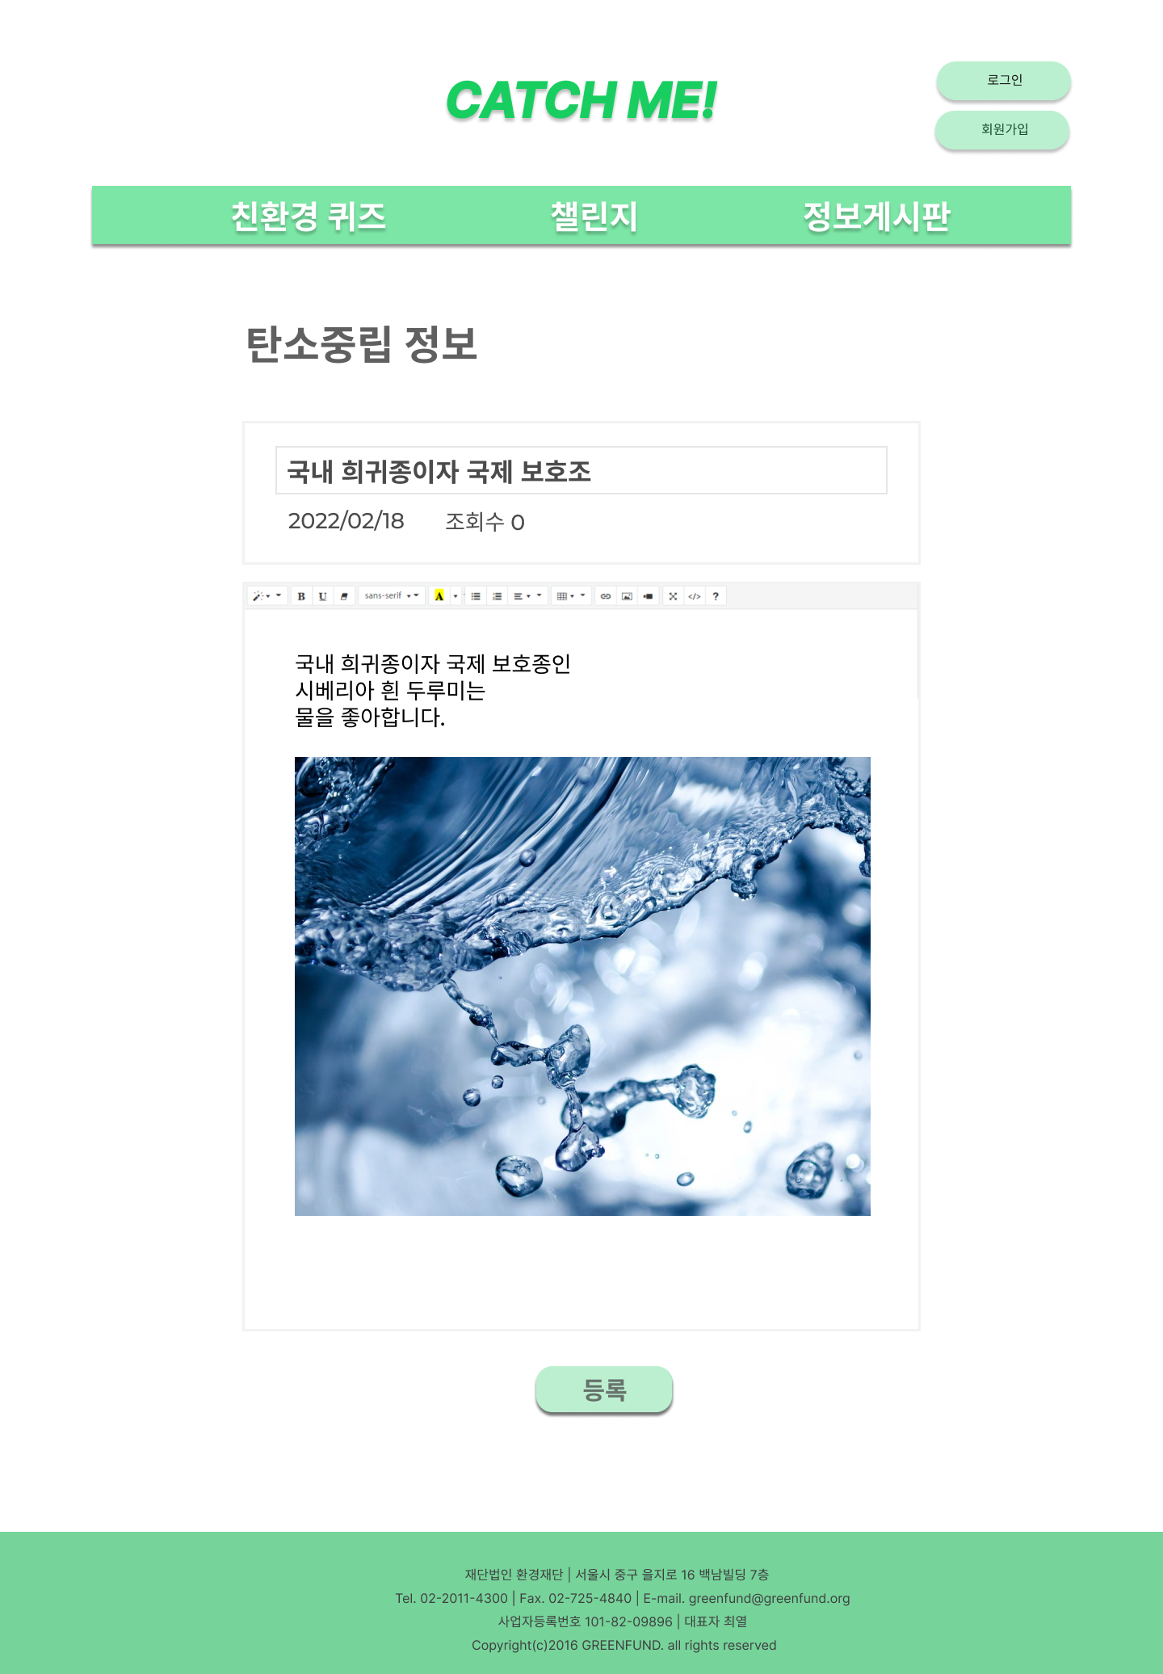
화면 설계-UI 설계(개인 페이지)
Title | 탄소 중립 정보 | Author | 이시원 | Date | 2022/10/24
탄소중립 정보 상세보기 페이지에서 수정 버튼을 클릭했을 경우 해당 글의 수정 페이지를
조회할 수 있다.
탄소중립 정보
목록 페이지에서
관리자는 글 등록 버튼을
조회할 수 있으며
클릭했을 경우
해당 등록 페이지로
이동한다.
수정 페이지와 등록 페이지의
양식은 같으며, 제목과 내용을
입력할 수 있다.

